Slide 1
Interfaces cerveau-ordinateur : Etat des lieux et perspectives de la recherche
Perrine Séguin
Interne en Médecine Physique et de Réadaptation, CHU de Saint-Etienne
Master 2 en Bio-ingénierie et Innovation en Neurosciences, Paris
Projets de recherche en collaboration avec le Centre de Recherche en Neuroscience de Lyon
25 mars 2016

Slide 2
Sommaire
I. Présentation générale des interfaces cerveau-machine
II. Interfaces cerveau-machine dédiée à la communication
III. Comment évaluer « l’utilisabilité » d’une interface cerveau-machine ?
IV. Perspectives futures

Slide 3
I. Présentation générale
Définition
Méthodes de recueil du signal cérébral / Comparatif
Classification selon la fonction

Slide 4
I. Présentation générale A. Définition
Interface cerveau-ordinateur = Interface cerveau-machine (ICM) = Brain-Computer Interface (BCI)
Système de liaison directe entre un cerveau et un ordinateur,
Permettant à un individu de communiquer en temps réel avec son environnement sans passer ni par les nerfs périphériques, ni les muscles
Concept qui remonte à 1973
Les premiers essais chez l’homme datent des années 90
Notes:
dure-mère : membrane qui entoure le cerveau juste sous la boîte crânienne

Slide 5
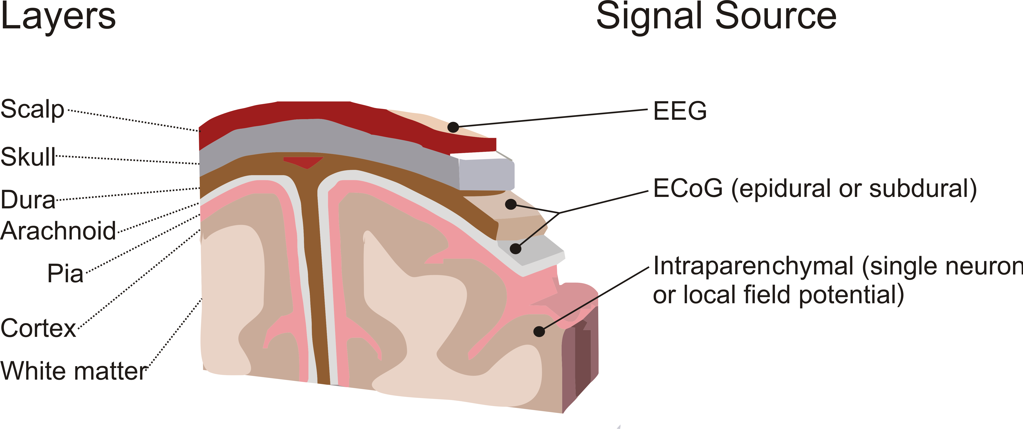
I. Présentation générale B. Méthodes de recueil du signal cérébral
Plusieurs méthodes pour recueillir le signal cérébral :
Invasives :
Electrodes implantées soit dans le cortex cérébral, soit sous la dure-mère, soit sur la dure mère.
Scalp
Crane
Dure-mère
Arachnoid
Pie-mère
Cortex
Substance blanche
Notes:
dure-mère : membrane qui entoure le cerveau juste sous la boîte crânienne, en marron ici.

Slide 6
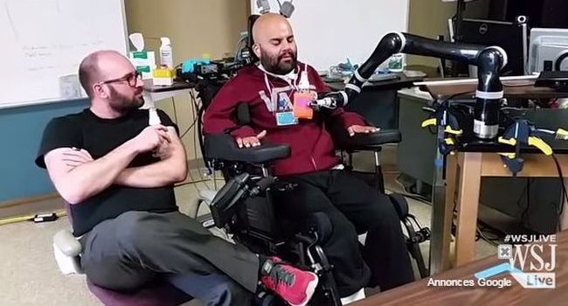
Exemple : Invasives
Reach and grasp by people with tetraplegia using a neurally controlled robotic arm.
Hochberg, Donoghue et al., Nature, 2012.
Decoding motor imagery from the posterior parietal cortex of a tetraplegic human.
Aflalo, Andersen et al., 2015

Slide 7
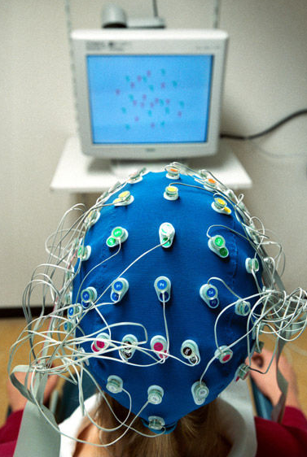
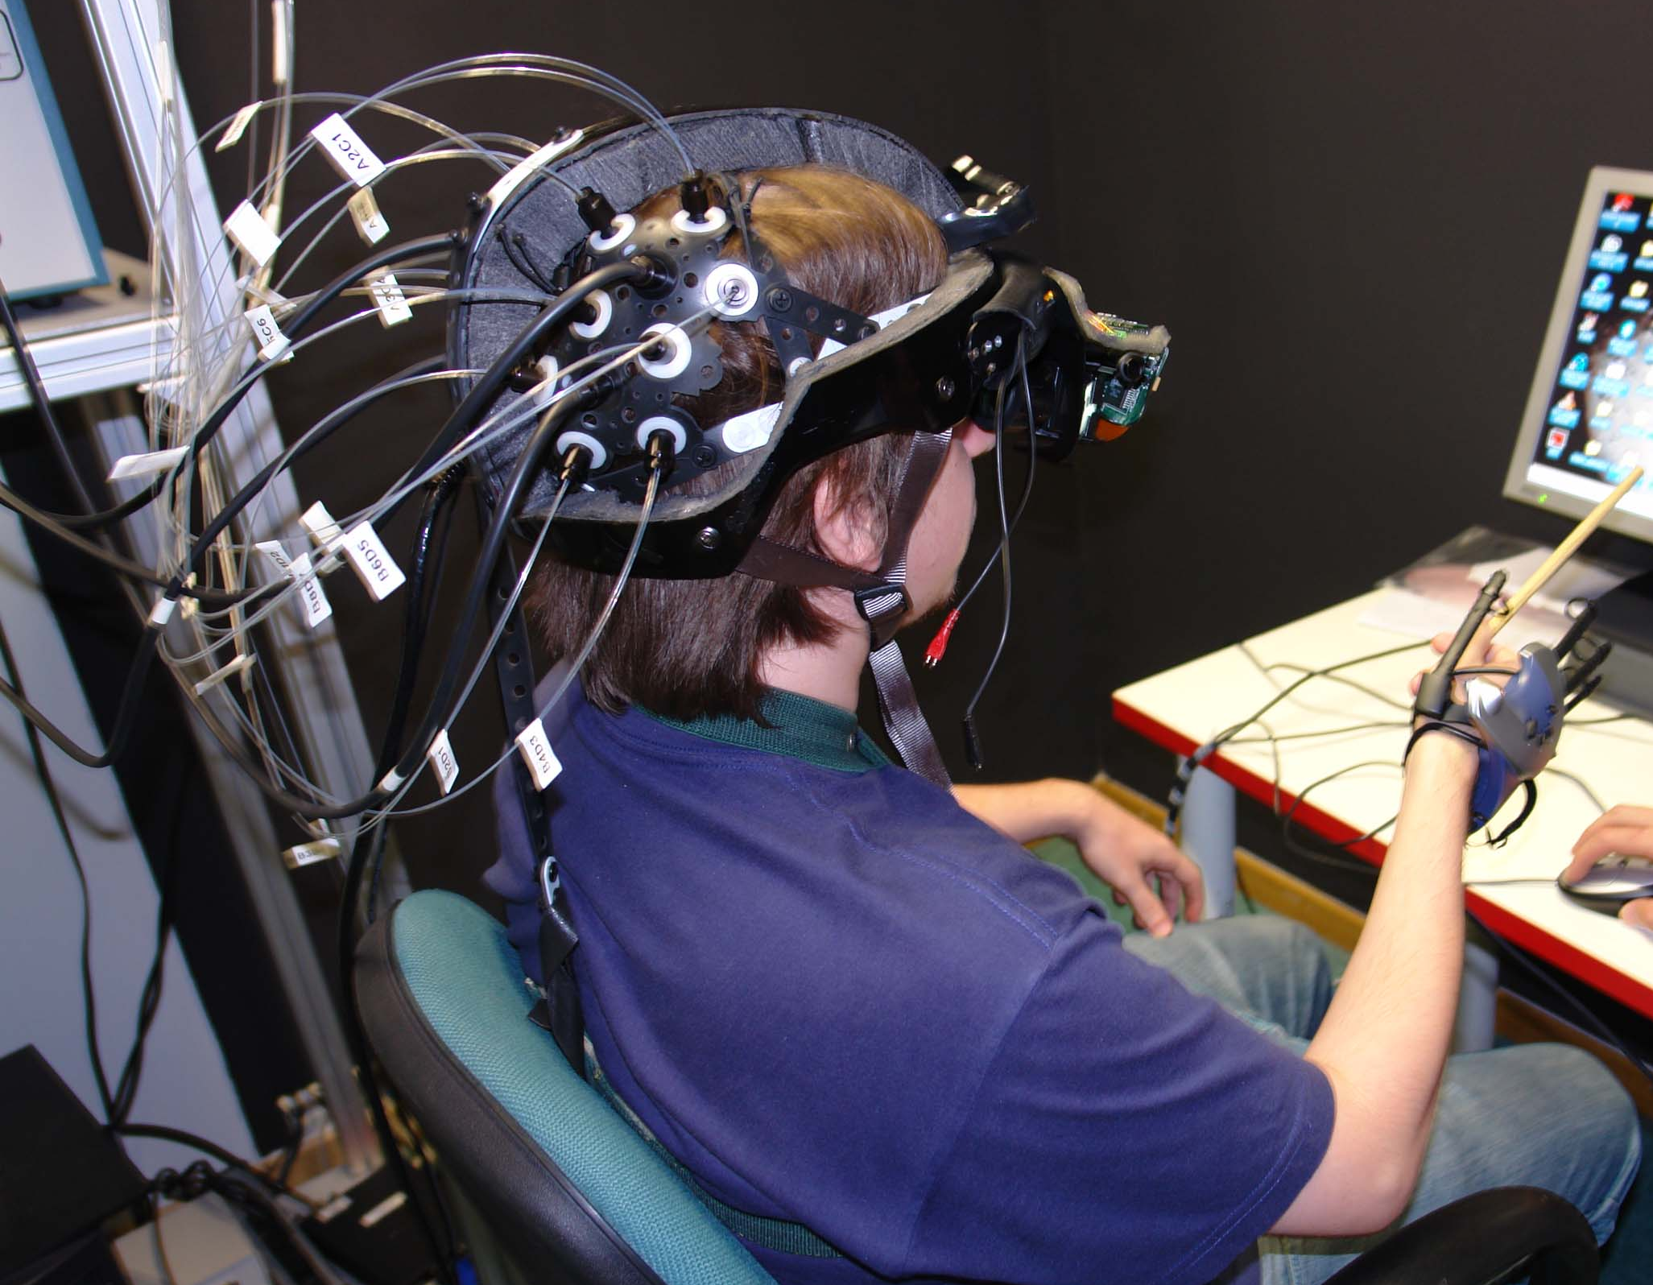
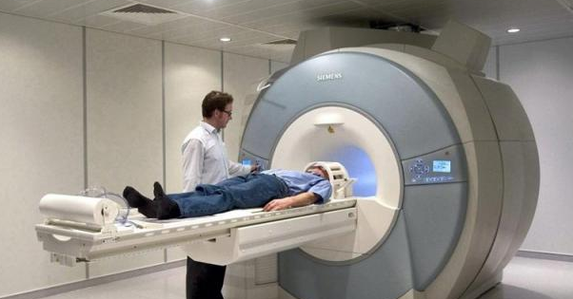
I. Présentation générale B. Méthodes de recueil du signal cérébral
Non invasives :
Electro-encéphalogramme (EEG)
Near Infra-red spectroscopy
(Imagerie par Résonance Magnétique Fontionnelle = IRMf)
EEG (cr : Futura-sciences.com)
NIRS (cr : HTLAB)
IRM (cr : La sciencecpourtous /caféscience)

Slide 8
Comparatif entre les interfaces invasives et non-invasives
Invasives
Avantages :
Inconvénients :
Non invasives
Avantages :
Inconvénients
Très bonne qualité de signal
Donc meilleure performance et fiabilité (plus rapide, plus grand nombre de commandes disponibles, charge mentale moins élevée car tâche plus intuitive)
Risques liés à la neurochirurgie et au matériel implanté (anesthésie, hémorragie, infections, …)
Utilisation confinée dans un environnement spécialisé
Aucun risque
Portatif (de + en +)
Mauvaise qualité du signal
Donc moins rapide, moins de commandes, « charge mentale » plus importante
Durée de maintien des électrodes limitée
Aspect esthétique non optimal
Nécessité d’un tiers pour la pose des électrodes + mise en place du système
Réaction immunitaire contre les électrodes : variable, diminue efficacité des électrodes
Lourdeur de la mise en place

Slide 9
C. Interfaces cerveaux-machines : classification selon la fonction
Neurofeedback :
Rééducation des troubles attentionnels
Rééducation motrice

Slide 10
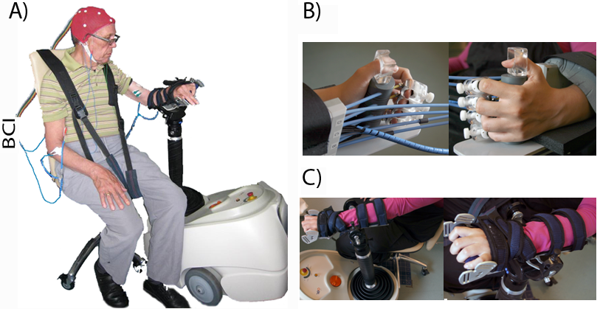
Rééducation motrice après un accident vasculaire cérébral (AVC)
Ramos et al., 2014

Slide 11
Neurofeedback :
Rééducation des troubles attentionnels
Rééducation motrice
Loisirs : jeux, multimédia, loisirs créatifs

Slide 12
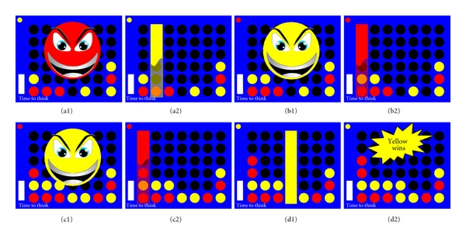
Interfaces cerveaux-machines : classification selon la fonction
Loisirs : jeux, multimédia, loisirs créatifs
Puissance 4 : cerveau contre cerveau, Centre de Recherche en Neuroscience de Lyon

Slide 13
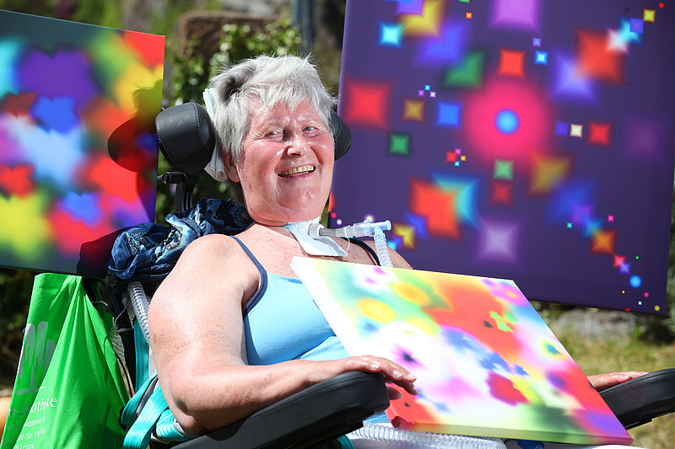
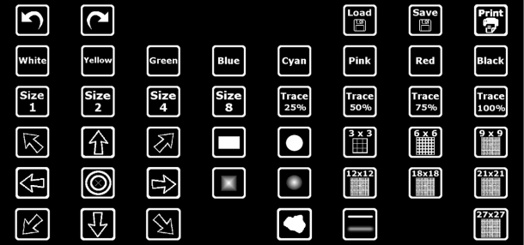
Interfaces cerveaux-machines : classification selon la fonction
Loisirs : jeux, multimédia, loisirs créatifs
Mme Pfutzner, G-Tec

Slide 14
Interfaces cerveaux-machines : classification selon la fonction
Neurofeedback :
Rééducation des troubles attentionnels
Rééducation motrice
Loisirs : jeux, multimédia, loisirs créatifs
Diagnostique : détection de la conscience, bilan neuropsychologique, …
Supplémentation motrice : exosquelettes, stimulation électrique fonctionnelle, commande d’un fauteuil roulant, …
Recherche en neuroscience
Communication : verbale, non verbale

Slide 15
II. Interfaces cerveaux-machines dédiées à la communication
Non-invasives
Invasives

Slide 16
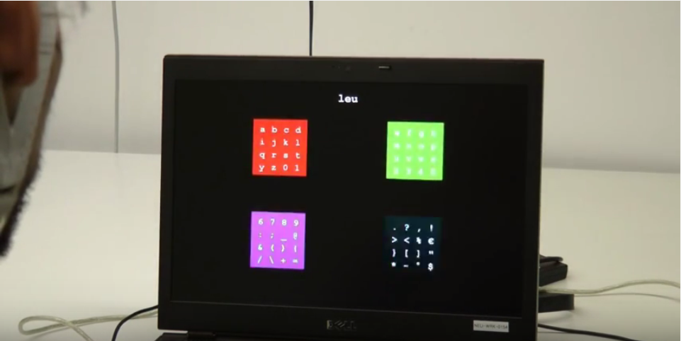
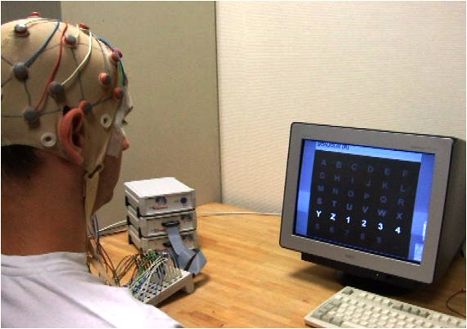
II. Interfaces cerveau-machine dédiées à la communication A. Non-invasives
« Synchrones » = exogènes : on se concentre sur un signal extérieur
Ex : on doit se concentrer sur l’image qu’on veut sélectionner, et essayer d’ignorer les autres signaux
P300
Steady-state visual or auditory evoked potentials
Endogènes : on génère un signal intérieur
Ex. :
On imagine qu’on bouge sa main, son bras, ses orteils, …
On cherche à « faire le vide » dans son esprit, …

Slide 17
Exemple Non-invasive : P300-speller
Centre de recherche en Neurosciences de Lyon
Notes:
Amélioration en cours : corrections automatiques d’erreur grâce à la détection d’un signal d’erreur, diminution de la calibration avec « pré-calibration » générique, …

Slide 18
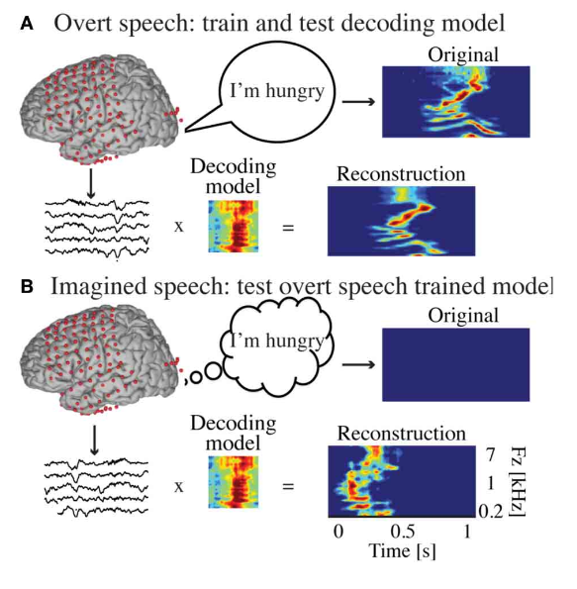
II. Interfaces cerveaux-machines dédiées à la communication B. Invasives
7 personnes avec une épilepsie réfractaire ont un implant d’électrocorticographie (posé sur le cortex)
Lecture d’un texte à voix haute puis du même texte à voix basse
“Decoding spectrotemporal features of overt and covert speech from the human cortex.” Martin et al, 2014 ; USA

Slide 19
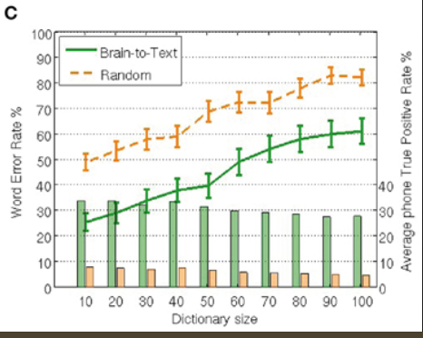
Interfaces cerveaux-machines dédiées à la communication : que peut-on faire avec une interface invasive ?
Résultats :
Quand le sujet dit les mots à haute voix, la machine est a peu près capable de reconstruire le signal
Quand le sujet lit « dans sa tête », la machine fait beaucoup d’erreurs, presque autant que si on génère un signal au hasard
Autre étude de la même équipe :
Herff et al, 2015 : 7 personnes avec épilepsie. Lecture à voix haute. Pour 30 mots de vocabulaire, on a environ 33% de taux d’erreurs de mots (le hasard a 57% de taux d’erreurs). Pas encore en temps –réel, mais semble possible.

Slide 20
III. Comment évaluer « l’utilisabilité » d’une interface cerveau-machine ?

Slide 21
“Design centré sur l’utilisateur” : Critères d’évaluation pour chaque aspects de l’utilisabilité
Fiabilité | Précision | % de réponses correctes
Performances | Nombres d’information envoyées pour une durée de temps | Bits/min
 | Nombres d’informations correctes envoyées pour une durée de temps délimitée | Adjusted Bits/min
 | Charge mentale | NASA-TLX (échelle)
Satisfaction | Générale | Quest 2.0 (échelle)
 | Utilisation en vie réelle | Single item
Adapted from Kübler et al, 2014
Notes:
Evaluations très varibales d’une personne à l’autre !
Comment comparer les BCI entre elles ?
Comment savoir laquelle sera la mieux adaptée pour tel personne ?

Slide 22
Bénéfices au niveau de « l’utilisabilité » : Les interfaces cerveaux-machine dédiée à la communication apportent-elles quelque chose en plus que les autres outils de communication améliorée et alternative ?
Aujourd’hui, dans la très grande majorité des cas, non.
Bénéfice modéré prouvé seulement pour utilisateurs avec handicap moteur très sévère, et troubles oculomoteurs importants
Pour l’instant, la plupart des études, y compris celles très médiatisées, sont des « preuves de concept » :
« Ma BCI marche » en gros, en gras, en titre
En détails : essais chez les sujets qui n’ont pas de handicap, ou pas très sévère, ou pas de comparaison avec les aides techniques existantes, et/ou avec des contraintes ingérables en vie réelle
On souhaiterait voir plus souvent :
« Ma BCI marche mieux que toutes les aides techniques qui existent, elle apporte un vrai bénéfice par rapport aux autres aides techniques, avec un minimum de contraintes, à quelqu'un qui est dans une situation de handicap très importante, dont le niveau d’atteinte est bien détaillé dans l’étude pour que vous sachiez spécifiquement quel profil de personne peut le plus en bénéficier »

Slide 23
IV. Perspectives futures

Slide 24
Développement des interfaces cerveau-machine non-invasives : Différentes priorités selon la fonction*= différentes utilisabilités actuelles
Fonction principale
Principale qualité requise
Population concernée
Bénéfice individuel
Utilisabilité
Loisir
Installation facile
(Presque) utilisable de nos jours
Population générale
Personnes en éveil de coma
(C)LIS
Faible
Important (Détection de la conscience en temps réel)
Immense
Diagnostic (conscience)
Facilité de contrôle
Efficacité
Communication
Installation facile
Fiabilité
Efficacité
Acceptation sociale, esthétique
Recherche nécessaire
* Schéma inspiré de la lecture des revues de Millàn et al., 2010 ; Kübler et al, 2014 ; Nijboer et al., 2015
Notes:
BCI sensors are coming into the mainstream gaming world (Emotiv, Neurosky …)
Gamers are early adaptors . They are happy to play with new technology, they are used to the fact that game have to be mastered by training.
Sensitivity/accessibility : > proportion of responding subjects among all the conscious subjects
Nécessité d’échanges : financements en vue de projets concernant toute la population, mais avec expertises des personnes LIS et de leur entourage

Slide 25
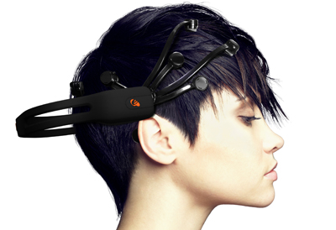
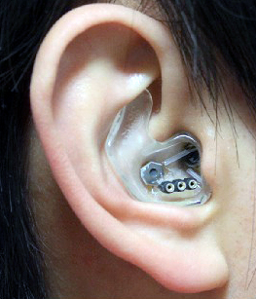
Perspectives futures ? Amélioration technologiques des capteurs des signaux cérébraux
Non invasifs
Emotiv Epoc ; Australie et USA
Ear-EEG project,
Imperial College of London
Debener et al., 2015 ; Allemagne
(NB : Utilisation d’un smartphone pour générer les stimulation et recueillir le signal)
Invasifs : amélioration de la tolérance, transfert des informations à distance
Notes:
Développement de nouveaux capteurs > espoir de retombées financières via l’industrie du jeu vidéo, l’armée, aerospatiale, puis tout le monde ? …
Monitoring EEG en vie réelle

Slide 26
Perspectives futures ? Améliorations de l’intelligence artificielle
Apprentissage automatique (« machine learning »)
Deep learning
Ex : reconnaissance faciale, vocale, traitement automatisé du langage, des images, …
Investissements importants, notamment privés (Google, Apple, Facebook, Amazon)
Outils puissants pour l’analyse des signaux cérébraux
Amélioration des processeurs qui gèrent les calculs

Slide 27
Perspectives futures ?
Améliorations technologiques : captation du signal, traitement du signal, intelligence artificielle
Renforcement de la pluridisciplinarité : ingénieurs, neuroscientifiques, soignants, rééducateurs, …
Implication des utilisateurs potentiels plus en amont des projets, design « centré sur l’utilisateur »
Futur ?
Interface cerveau-machine utilisable en vie réelle, par des personnes en situation de handicap

Slide 28
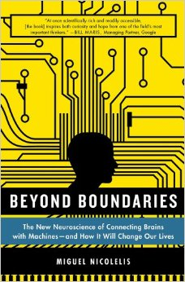
Lectures …
En ligne :
L’interface cerveau-machine ou « agir par la pensée », Dossier Inserm (F.Berger, J.Mattout)
shalklab.org
…
The Future of Brain/Neural Computer Interaction: Horizon 2020
http://bnci-horizon-2020.eu/
Miguel Nicolelis :
« Beyond boundaries »
(« Objectif télépathie » en français)
…

Slide 29
International BCI Meeting 2016 : Virtual Forum of BCI Users > Appel d’offre de vidéos
Témoignages sur ce que signifient les interfaces cerveaux-machines pour les utilisateurs potentiels, et en quoi elles pourraient changer leur vie
Eduquer les chercheurs en BCI sur qui sont les utilisateurs potentiels, comment ils utilisent les autres technologies d’assistance, et ce qu’ils espèrent de ces technologies
Vidéo d’utilisateurs potentiels de BCI, ou de leurs proches ou soignants, répondant à la question “que signifie pour vous “interface cerveau-machine” ?
http://tinyurl.com/BCIMeeting2016RFV
(à soumettre avant le 13 avril, les sous-titres de la video peuvent être apposes par les organisateurs ; si besoin d’aide pour la traduction en anglais, possibilité de me contacter : perrine.seguin@outlook.fr )

Slide 30
Un autre projet en cours : Questionnaire pour l’étude de la phase initiale du locked-in syndrome
Questionnaire en partenariat avec ALIS
Objectif :
Mieux comprendre les premiers temps du LIS, juste après la survenue, ce que l'on nomme "la phase initiale"
Et notamment la restauration de la communication
Faire progresser la prise en charge lors de cette période
http://goo.gl/forms/uz6Klp8Xlp
Mon contact : perrine.seguin@outlook.fr

Slide 31
Merci de votre attention
Merci à tous ceux qui ont rempli le questionnaire !
Merci d’avance à tous ceux qui vont le remplir !

Slide 32
Remerciements
Centre de Recherche en Neurosciences de Lyon :
Dr Jérémie Mattout
Dr Emmanuel Maby
Dr Dominique Morlet
CHU de Saint-Etienne :
Pr Pascal Giraux
CHU de Lyon :
Pr Jacques Luauté
Master 2 en Bio-ingénierie et Innovation en Neuroscience
Dr André Klarsfeld
Dr Pierre-Paul Vidal
Dr François Vialatte
Pr A. Yelnik
Plateforme Nouvelles Technologies de l’hôpital Raymond Poincaré
Delphine Arnaud
Salvador Cabanilles
Samuel Pouplin
ALIS :
Véronique Blandin
Brice Lapin
Frédéric Pellas
Tous les co-investigateurs de l’étude EVA …

